Slide 1
DEFENSA DE PROYECTO FINAL
Superstore Sales Analysis 2015–2018
Patrones estacionales y diferencias regionales en el desempeño de categorías,
y su aplicación para la toma de decisiones comerciales
Miranda Cardenas, Sofia Gabriel · Olivera Alvarez, Lizbeth Teresita · Gomez Rubina, Luis David
Universidad Peruana de Ciencias Aplicadas · Data Visualization · Docente: Carlos Adrian Alarcon Delgado · 2026

Slide 2
EL PROBLEMA
Decisiones comerciales sin respaldo
de datos históricos
1
Falta de previsión de la demanda
Sin análisis de tendencias, el inventario reacciona tarde a los picos de venta.
SIN VISUALIZACIÓN,
NO HAY PATRÓN VISIBLE
2
Ineficiencia en la gestión de inventario
La ausencia de herramientas de visualización adecuadas limita la identificación de patrones y tendencias relevantes en el comportamiento de ventas.
Capital inmovilizado en líneas de producto de bajo desempeño.
3
Dificultad para identificar qué funciona
No queda claro qué región o categoría impulsa realmente el negocio.
02

Slide 3
PREGUNTA ANALÍTICA PRINCIPAL
¿Qué patrones estacionales y diferencias regionales en el desempeño de las categorías influyen en las ventas, y cómo pueden utilizarse para apoyar la toma de decisiones del negocio?
Toda decisión de diseño — del EDA al PCA — se subordina a responder esta pregunta de forma autosuficiente en el dashboard final.
03

Slide 4
METODOLOGÍA
Del dato crudo al dashboard final
1
2
3
4
5
6
Datos crudos
Limpieza
Feature Eng.
Agregación
PCA
Tableau
9,800 filas
Kaggle (Sahoo, 2020)
→
Tipado, nulos,
duplicados
→
Nivel_Ventas,
Region_Category
→
5 tablas
Región-Categ-Trim.
→
2 componentes
84.6% varianza
→
Dashboard
publicado
Cálculos LOD nativos en Tableau se combinan con pre-procesamiento en Python: trazabilidad del pipeline + flexibilidad ante filtros interactivos.
04

Slide 5
RESULTADOS CLAVE
El negocio en cuatro números
$2.26M
9,800
31.4%
$827K
Ventas totales
Órdenes totales
Región líder: West
Categoría líder: Technology
2015 – 2018
transacciones únicas
$710K en ventas
mayor ingreso, no mayor volumen
05

Slide 6
INSIGHTS EXPLORATORIOS
Cinco hallazgos accionables del EDA
01
02
03
Estacionalidad en Q4
Dependencia de West
Technology vende caro, no mucho
Ventas concentradas nov–dic todos los años. Preparar inventario 6 semanas antes.
31.4% de las ventas en una sola región: riesgo de concentración.
Menos transacciones que Office Supplies, pero mayor ingreso total.
04
05
Tables y Bookcases, débiles
El envío no explica el monto
Bajo desempeño estructural, no estacional ni regional.
Tiempos consistentes (3–5 días); la venta depende de región, categoría y temporada.
06

Slide 7
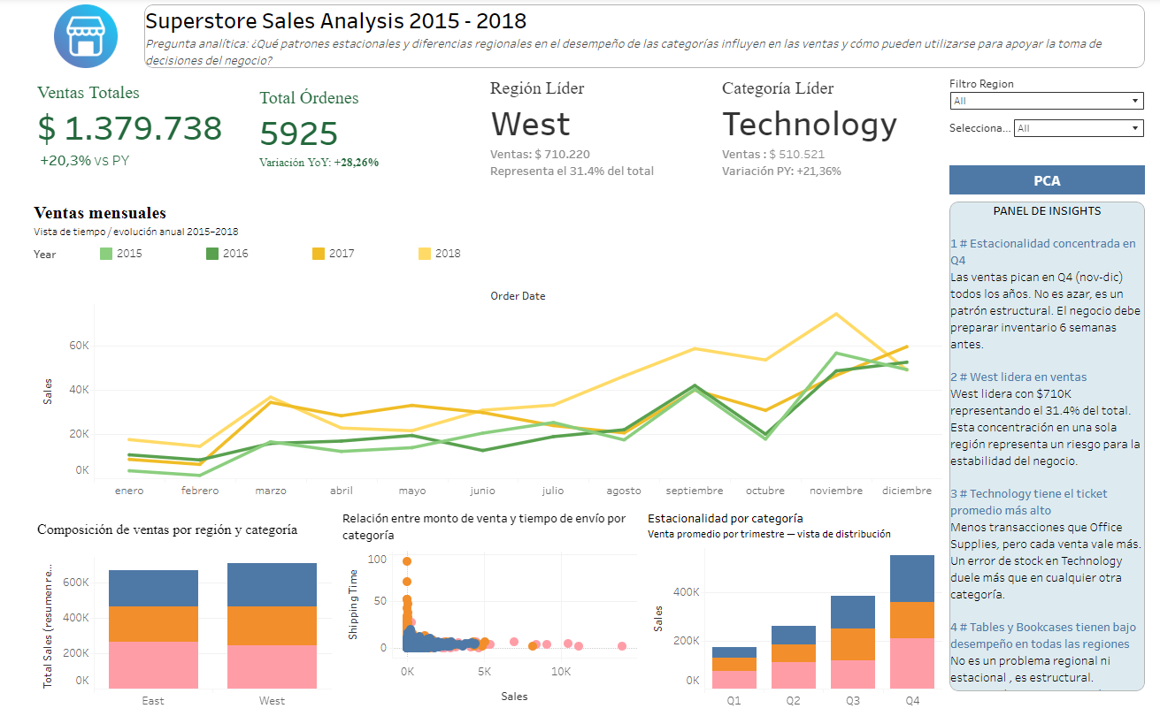
DASHBOARD FINAL · PÁGINA 1
KPIs ejecutivos y tendencia mensual
KPIs con variación YoY (+20,3% / +28,26%)
Panel de insights: storytelling narrativo
Filtros de Región y Categoría independientes
07

Slide 8
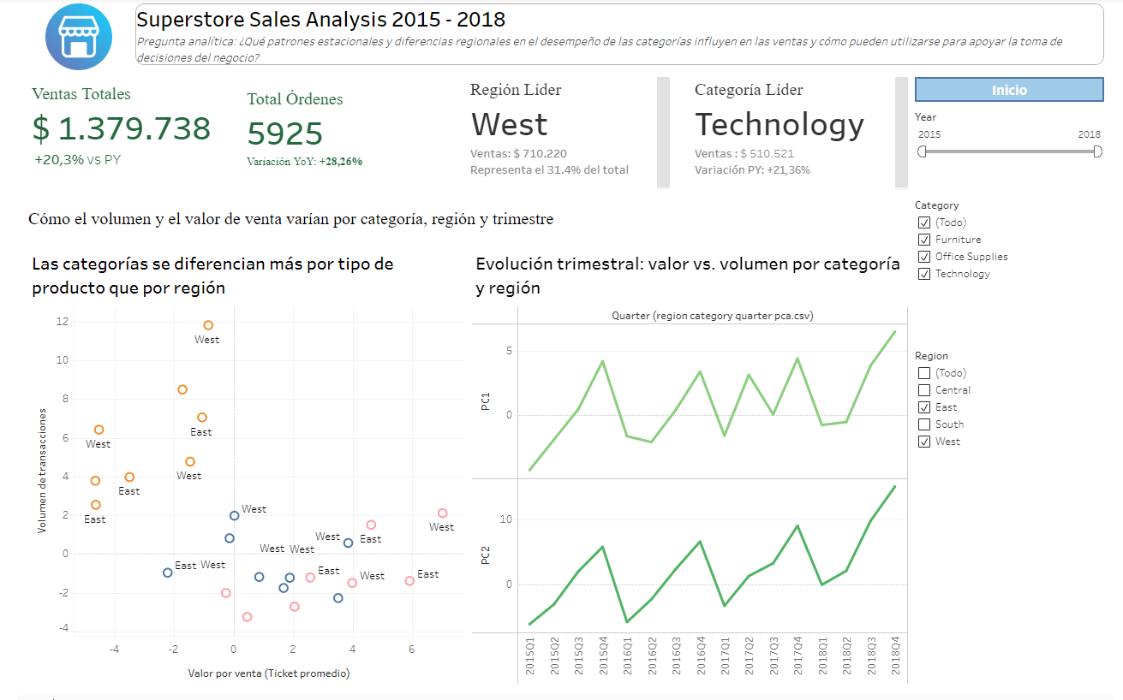
DASHBOARD FINAL · PÁGINA 2
Vista PCA: volumen vs. valor de venta
Navegación por botones entre páginas
Filtro Año es global; Región/Categoría solo local
Trayectoria PC1–PC2 confirma estacionalidad
08

Slide 9
ANÁLISIS DE COMPONENTES PRINCIPALES
PCA sobre Región × Categoría × Trimestre
Por qué PCA y no t-SNE: los loadings son interpretables para un usuario de negocio — explican qué variable pesa en cada eje, no solo agrupan.
VARIANZA EXPLICADA
PC1 48.3% + PC2 36.3% = 84.6% acumulado
PC1 — Eje de valor: ticket promedio y participación.
PC2 — Eje de volumen:
número de transacciones.
Elemento | Detalle
Unidad de análisis | 192 combinaciones Región×Categ×Trim
N° de componentes | 2
Preprocesamiento | StandardScaler (media 0, sd 1)
Salida | region_category_quarter_pca.csv
09

Slide 10
DEFENSA DEL PIPELINE
QA técnico: encontrar y corregir antes de defender
HALLAZGO DE QA
SUPUESTOS Y LÍMITES CLAVE
El filtro Region de la página PCA (alcance "All Using This Data Source") propagaba su estado a los KPIs de la página principal.
Dataset de un solo país/negocio
no generalizable a otros retailers
1,145 outliers en Sales
$1.38M / 5,925
→
$2.26M / 9,800
no eliminados: son ventas reales excepcionales
mostrado (incorrecto)
real (corregido)
2 componentes PCA
Corrección: alcance del filtro → "Only this Worksheet". El dashboard responde la pregunta principal sin depender de una configuración específica de filtros.
84.6% varianza; prioriza interpretabilidad
Sin variables externas
promociones o competencia no están en el dataset
10

Slide 11
CONCLUSIONES
De los datos a la decisión
Datos validados
Métricas con propósito
5 tablas agregadas, sin pérdida ni duplicación: $2,261,536.78 cuadran contra el total original.
Cada métrica derivada responde a una hipótesis o insight del EDA, no fue elegida al azar.
Doble aproximación técnica
Segmentación clara
Python para trazabilidad + LOD nativo en Tableau para flexibilidad ante filtros.
Region_Category y Quarter separan el efecto geográfico del estacional sin confundirlos.
11

Slide 12
Gracias
Dashboard final public.tableau.com/.../DashboardFinal_17837372829700
Repositorio GitHub github.com/SofiaGMiranda/proyect_dv
12

